Slide 1
Agentic Engineering Sessies
Sessie 1: Opstarten

Slide 2

35 min Welkom & waarom zijn we hier?
30 min Oefening 1: Git basics
15 min Pauze
35 min Veilig de lucht in
40 min Oefening 2: Intake-skill en je plan delen
20 min Bouwen
60 min Oefening 3: Je eigen project + lunch
45 min Oefening 4: Deelbaar maken
20 min Afsluiting

Slide 3
35 min Welkom & waarom zijn we hier?
30 min Oefening 1: Git basics
15 min Pauze
35 min Veilig de lucht in
40 min Oefening 2: Intake-skill en je plan delen
20 min Bouwen
60 min Oefening 3: Je eigen project + lunch
45 min Oefening 4: Deelbaar maken
20 min Afsluiting

Slide 4
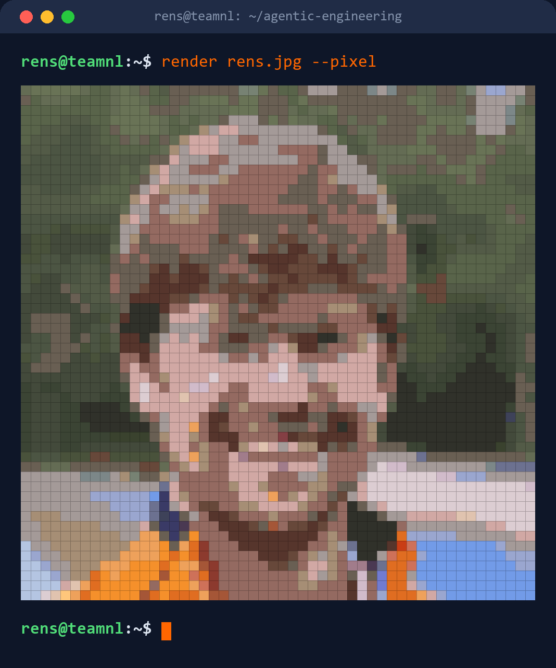
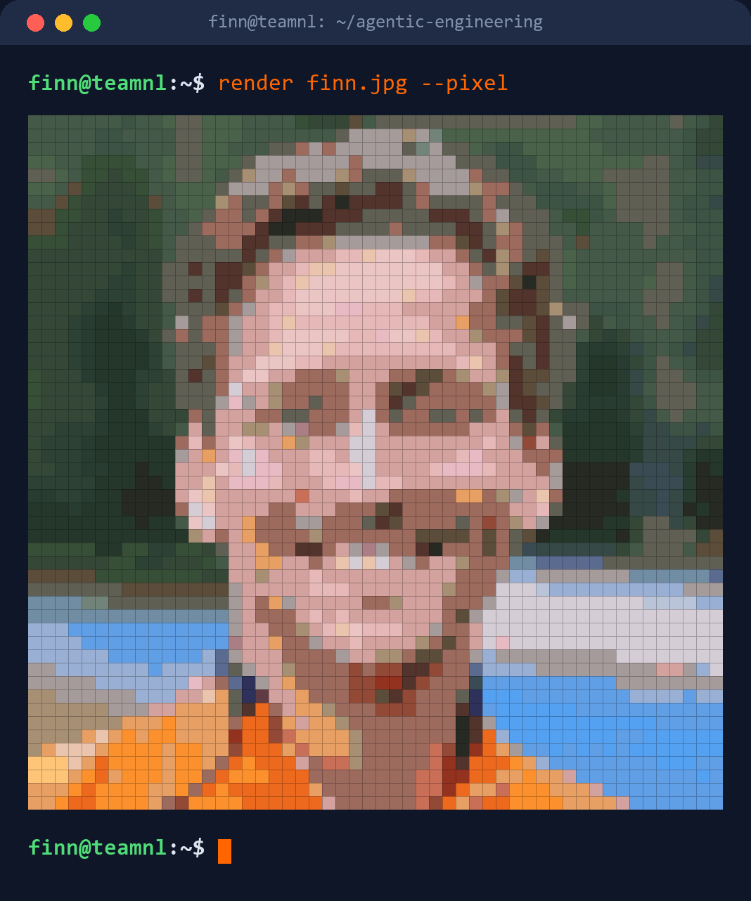
Wie zijn wij?
Rens Meerhoff
Finn Frielink
Iets met Data
Iets met Technologie

Slide 5
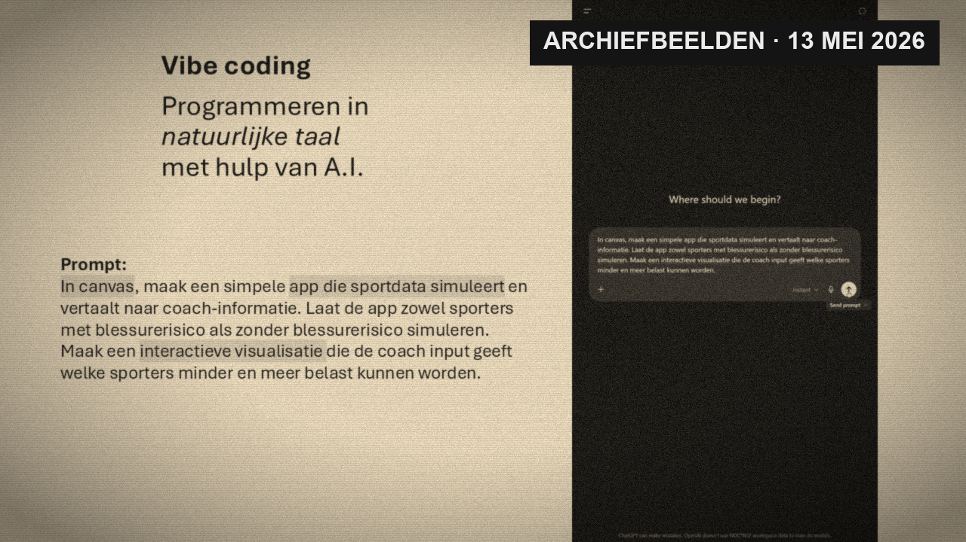
Toen: Hackathon Vibe Coding. Eén prompt, één app.

Slide 6
Het werkt. Maar…
1
Kun jij dit over een maand nog?
2
Kan je collega dit draaien?
3
Waar staat de data eigenlijk?
Notes:
AGENT-NOTE: Met vibe coding krijg je snel iets werkends. Deze slide stelt drie vragen die bepalen of je er later nog iets aan hebt: begrijp je het over een maand nog, kan een collega het draaien, en weet je waar de data is gebleven?

Slide 7
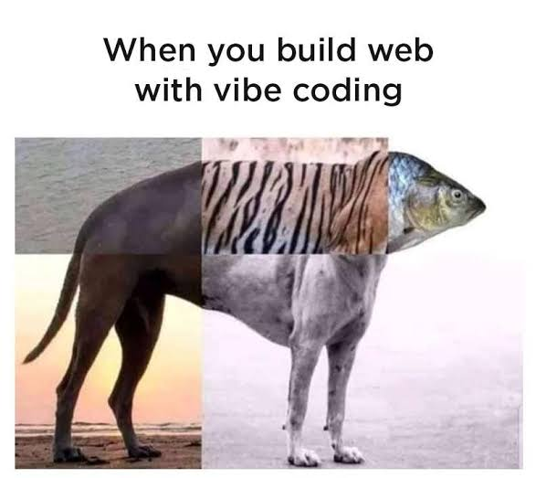

Slide 8
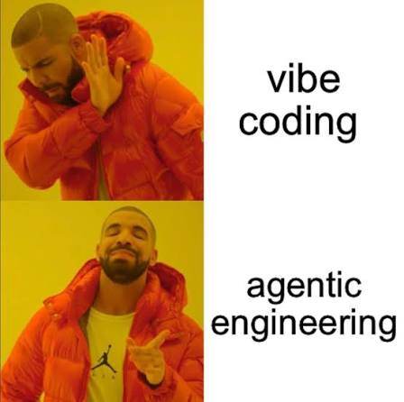
Proefballon vs. luchtballon
Vibe Coding
Agentic Engineering
laat een proefballon de lucht in gaan
houdt hem in de lucht
Dezelfde motor, een andere houding.
Notes:
AGENT-NOTE: Vibe coding (programmeren in natuurlijke taal) is goed om snel iets uit te proberen. Agentic engineering gebruikt dezelfde AI, maar met goede gewoontes (git, structuur, documentatie, veiligheid), zodat het project blijft werken en overdraagbaar is.

Slide 9
Doelen van de Agentic Engineering sessies
☐ Onder de indruk: the only limitation is your imagination
☐ Elk project staat altijd in git
☐ Overdraagbare mappenstructuur: code in src/, data in data/, plaatjes in assets/
☐ Geen data in git, geen secrets in een gedeelde (en zeker niet in publieke) .env
☐ Beangstigend: with great power comes great responsibility
Notes:
AGENT-NOTE: De vijf doelen van de cursus: zien wat er kan met coding agents, elk project in git, een overdraagbare mappenstructuur (src/, data/, assets/), geen data of secrets in git of gedeelde mappen, en gezond ontzag voor wat een agent met command line access kan.

Slide 10
Doel van vandaag
… draait jouw eerste versie op de computer van iemand anders.
… zonder jouw hulp.
Notes:
AGENT-NOTE: Het praktische doel van sessie 1: aan het eind van de dag draait je eerste versie op de computer van een collega, zonder dat jij hoeft te helpen. Dat dwingt je om alles goed vast te leggen.

Slide 11
Wie werkt waaraan?
Een greep uit de intakes van alle drie de groepen
Prestatiebeleid
Volleybal
Trainingsdata
Zwembond
99 rapportages niet meer met de hand maken
Sensordata via een API ophalen en de weekbelasting in zones tonen
Eigen parameters van een sporthorloge naar AMS, met herkenning van oefeningen
Tegenstanderanalyses makkelijk delen met de coaches
Tennis
Schaatsen
Dammen
Wielrennen
Nieuwe literatuur automatisch samengevat als podcast
Welke variaties in training geven welke variaties op het ijs?
Ranglijsten webscrapen: hoe goed moet je zijn voor de wereldtop?
Luchtweerstand van verschillende houdingen inzichtelijk maken
Boccia
Paralympisch
Prestatiebeleid
Freestyle
Videobeelden omzetten naar een bovenaanzicht van de ballen
De nieuwste wetenschappelijke literatuur bijhouden
Head-to-head Elo-ratings om prestatiepotentieel te bepalen in dammen
Sleutelmomenten in een app beter detecteren
Notes:
AGENT-NOTE: De projecten van de deelnemers in deze groep. Ze verschillen sterk, maar de werkwijze (git, plan, agent, overdraagbaar maken) is voor iedereen hetzelfde.

Slide 12
Van chat naar agent
2022
2023–24
2025
Nu
Chat
Autocomplete
Agents
Zelfstandig
Code heen en weer kopiëren
Suggesties in je editor
Lezen, schrijven, voeren uit
Uren doorwerken
Jouw rol verschuift van typen naar regisseren, internaliseren en controleren.
Notes:
AGENT-NOTE: De ontwikkeling van AI bij programmeren: van code kopiëren uit een chat, via suggesties in je editor, naar agents die zelf bestanden lezen, schrijven en commando's uitvoeren. Jouw rol verschuift van zelf typen naar regisseren, begrijpen (internaliseren) en controleren.

Slide 13
Wat is een coding agent?
Chatbot in de browser
Coding agent, lokaal
Coding agent, in de cloud
Taalmodel + tools in de cloud van de aanbieder
Zoeken, code draaien, bestanden maken: steeds meer
Taalmodel + command line op jouw computer
Met jouw bestanden en jouw rechten
Taalmodel + command line bij de agent-host
Werkt op een kopie van je repo
De kern: een taalmodel met een command line en bepaalde rechten.
Met command line access kan hij alles (en meer) wat jij ook op een computer kunt.
Notes:
AGENT-NOTE: Een coding agent is een taalmodel dat via een command line commando's mag uitvoeren, met bepaalde rechten. Dat kan lokaal op je computer of in de cloud. Met command line access kan een agent in principe alles wat jij ook op je computer kunt.

Slide 14
Waar draait je agent?
Route | Waar kan hij bij?
Chat in de browser | Wat je plakt of uploadt, plus tools in de cloud
IDE (VS Code) / desktop-app | Je projectmap, je terminal: aanrader om mee te beginnen
CLI (terminal) | Je projectmap, je terminal
Sandbox | Alleen wat je erin stopt (sessie 2)
De map die je opent, is de wereld van je agent. Open je projectmap, niet je hele schijf.
Notes:
AGENT-NOTE: Je kunt een agent op verschillende manieren gebruiken: in de browser, in je editor (VS Code), als desktop-app, in de terminal of in een sandbox. De map die je opent bepaalt waar de agent bij kan, dus open alleen je projectmap.

Slide 15
Wat weet de agent tijdens een gesprek?
Prompt
Context
Skills
Hand-off
Wat jij nu vraagt
Wat staat er in de map?
Wat staat er in AGENTS.md?
Herbruikbare instructies
Wat neemt de volgende sessie mee?
Notes:
AGENT-NOTE: Een agent weet alleen wat jij vraagt (de prompt), wat er in de geopende map staat (zoals AGENTS.md), welke skills beschikbaar zijn en wat er in een hand-off staat. Alles wat niet in de map staat, weet hij niet.

Slide 16
Iedereen aan de Git: waarom?
Samenwerken
Overzicht
Agents
Duurzaam
Van computer naar computer, van persoon naar persoon
Bewuste versies, makkelijk terugdraaien
Je agent werkt in en met je repo
Code én intenties gedocumenteerd: het werkt ook als jij onder de bus komt
Notes:
AGENT-NOTE: Waarom git: samenwerken, overzicht en terugdraaien, je agent laten werken in je repo, en duurzaamheid. Met goede documentatie van code én intenties werkt je project ook als jij er niet meer bent.

Slide 17
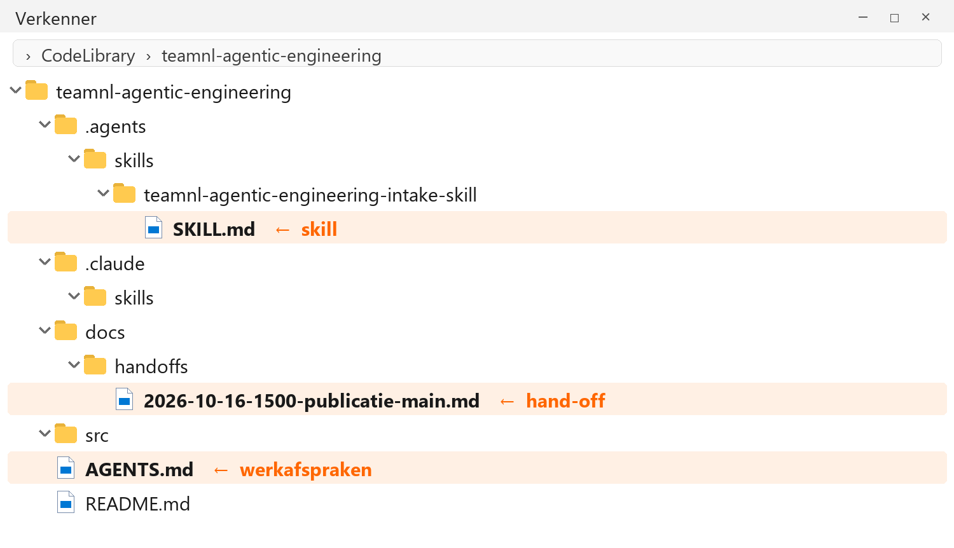
Waar staat wat de agent weet?
AGENTS.md leest de agent bij elke sessie.
Een skill pakt hij op als de taak erom vraagt.
Een hand-off laat je hem lezen: "Lees de laatste hand-off."
Notes:
AGENT-NOTE: Zo ziet een repo eruit waar een agent goed mee kan werken: AGENTS.md met werkafspraken in de hoofdmap, skills in .agents/skills/ (en .claude/skills/ voor Claude Code) en hand-offs in docs/handoffs/.

Slide 18
Git-begrippen (1): jouw repo
Begrip | Wat het is
git init | Start een nieuwe repo. Kies meteen een goede naam: doelgroep-doel-specifiek
git clone | Haal een kopie van een bestaande repo naar je computer
git commit | Een bewust gebundelde optelsom van wijzigingen, met een bericht dat zegt waarom
git push | Stuur jouw commits naar GitHub
Notes:
AGENT-NOTE: De basis van git voor je eigen repo: git init (nieuwe repo starten), git clone (bestaande repo kopiëren), git commit (een bewuste bundel wijzigingen met een bericht waarom) en git push (je commits naar GitHub sturen).

Slide 19
Git-begrippen (2): samenwerken
Begrip | Wat het is
git fetch | Kijk wat er nieuw is op GitHub. Je bestanden veranderen niet
git pull | Fetch, en voeg het nieuwe meteen samen met jouw bestanden
Merge conflict | Git vergelijkt regel voor regel. Twee verschillende wijzigingen op dezelfde regel van hetzelfde bestand = conflict. Jij kiest
Branch | Een parallelle versie van je repo. Geavanceerd: komt in sessie 2
Notes:
AGENT-NOTE: Git bij samenwerken: fetch (kijken wat er nieuw is), pull (het nieuwe ophalen en samenvoegen), merge conflict (twee verschillende wijzigingen op dezelfde regel van hetzelfde bestand) en branches (parallelle versies, voor gevorderden).

Slide 20
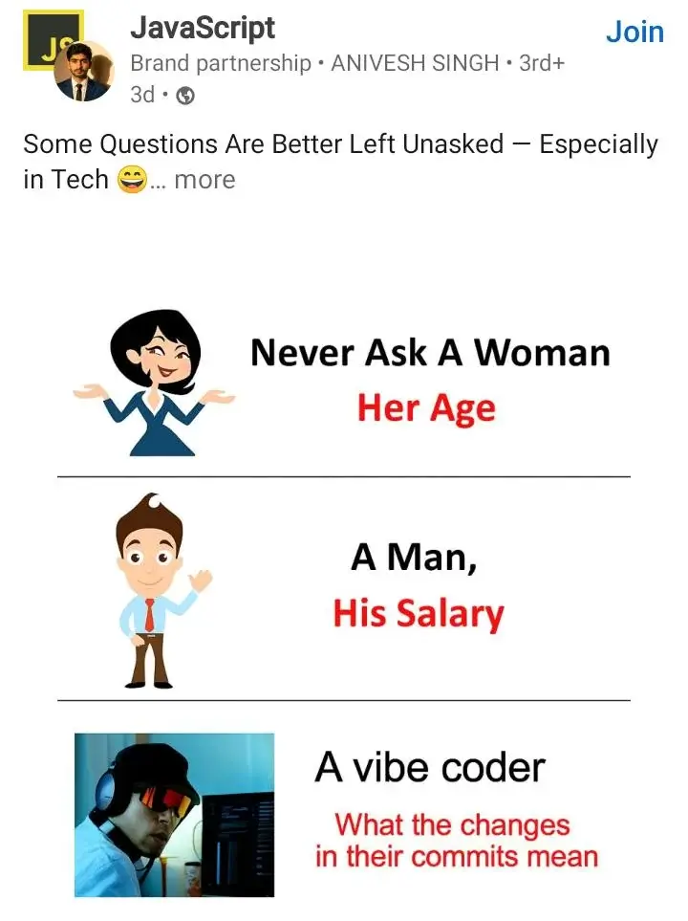

Slide 21
.gitignore: wat hoort er níét in?
# secrets
.env
# data
data/private/*
# Python
.venv/
__pycache__/
Een lijst met bestanden die git negeert.
Zet hem klaar vóór je eerste commit: wat eenmaal gepusht is, blijft in de geschiedenis.
Geen beveiliging: je agent kan het bestand nog steeds lezen.
Notes:
AGENT-NOTE: Een .gitignore-bestand vertelt git welke bestanden het moet negeren, zoals .env (secrets), data/private/ en .venv/. Zet hem klaar vóór je eerste commit. Het is geen beveiliging: je agent kan genegeerde bestanden nog steeds lezen.

Slide 22


Vibe Coding vs. Agentic Engineering
Vibe Coding | Agentic Engineering
Code genereren | Code genereren
"Het werkt bij mij" | Het werkt ook bij een ander
Eén lange chat | Korte sessies met hand-offs
Alles lokaal | Alles in de repo
Notes:
AGENT-NOTE: Het verschil in één tabel: beide genereren code, maar bij agentic engineering werkt het ook bij een ander, werk je in korte sessies met hand-offs en staat alles in de repo in plaats van alleen lokaal.

Slide 23
35 min Welkom & waarom zijn we hier?
30 min Oefening 1: Git basics
15 min Pauze
35 min Veilig de lucht in
40 min Oefening 2: Intake-skill en je plan delen
20 min Bouwen
60 min Oefening 3: Je eigen project + lunch
45 min Oefening 4: Deelbaar maken
20 min Afsluiting

Slide 24
Vooraf gecheckt?
☐ VS Code open, en je agent (Claude Code, Codex of Mistral) reageert
☐ git --version en gh auth status werken
☐ Tweestapsverificatie (2FA) op GitHub staat aan
☐ Je hebt de uitnodiging voor de cursusrepo geaccepteerd
Codex-extensie start niet? Zie docs/troubleshooting/codex-extensie-oudere-versie.pdf in de cursusrepo.
Notes:
AGENT-NOTE: Controleer vóór oefening 1: werkt je agent in VS Code, werken git en gh (GitHub CLI), staat tweestapsverificatie op GitHub aan en heb je de uitnodiging voor de cursusrepo geaccepteerd. Start de Codex-extensie niet, zie dan de handleiding in docs/troubleshooting/.

Slide 25
Oefening 1: Git basics
30 minuten
1
Clone github.com/TeamNLSportScienceCentre/teamnl-agentic-engineering en open hem in VS Code
2
Maak in deelnemers/<jouw-sessie>/ een bestand met je GitHub-gebruikersnaam als naam
3
Commit en push je wijziging
4
Fetch en pull de wijzigingen van de anderen
5
Schrijf een "geheim" in een bestand, bijv. secret.txt. Zet het in .gitignore, push, en check op GitHub dat het er níét staat
Notes:
AGENT-NOTE: Oefening om git te leren: clone de cursusrepo, maak een bestand in de map van jouw sessie, commit en push, haal de wijzigingen van anderen op, en test dat een bestand in .gitignore echt niet op GitHub komt.

Slide 26
Oefening 1: wat viel op?
Even met elkaar bespreken
  Wat ging er mis of verraste je?
  Wat gebeurde er toen jij en een ander (bijna) tegelijk pushten?
  Staat secret.txt echt niet op GitHub? Hoe weet je dat zeker?
Les: je kunt naast elkaar in dezelfde repo werken, en jij bepaalt wat er níét in komt.
Notes:
AGENT-NOTE: Nabespreking van oefening 1. De les: je kunt met meerdere mensen tegelijk in dezelfde repo werken, en jij bepaalt wat er níét in komt.

Slide 27
35 min Welkom & waarom zijn we hier?
30 min Oefening 1: Git basics
15 min Pauze
35 min Veilig de lucht in
40 min Oefening 2: Intake-skill en je plan delen
20 min Bouwen
60 min Oefening 3: Je eigen project + lunch
45 min Oefening 4: Deelbaar maken
20 min Afsluiting

Slide 28
35 min Welkom & waarom zijn we hier?
30 min Oefening 1: Git basics
15 min Pauze
35 min Veilig de lucht in
40 min Oefening 2: Intake-skill en je plan delen
20 min Bouwen
60 min Oefening 3: Je eigen project + lunch
45 min Oefening 4: Deelbaar maken
20 min Afsluiting

Slide 29

Waar ben jij allemaal op ingelogd?
Je agent ook.
Mail · OneDrive · GitHub · browser: je agent heeft jouw rechten.
Notes:
AGENT-NOTE: Je agent werkt met jouw rechten: alles waar jij op bent ingelogd (mail, OneDrive, GitHub, browser) kan je agent in principe ook gebruiken. Een beetje gezonde angst is op zijn plek.

Slide 30
Data access: lezen of verwerken?
data.csv
model
LEZEN
de data zelf gaat naar de aanbieder
data.csv
Python (jouw computer)
uitkomst
model
VERWERKEN
alleen de uitkomst gaat naar de aanbieder: "312 rijen, gemiddeld 7,4 m/s"
Let op wat er terugkomt: prints, foutmeldingen en bestanden die de agent opent. Houd dat klein.
Notes:
AGENT-NOTE: Als een agent een databestand leest, gaat de data naar de AI-aanbieder. Als de agent een Python-script schrijft dat de data lokaal verwerkt, gaat alleen de uitkomst naar de aanbieder. Let wel op wat er terugkomt: prints, foutmeldingen en geopende bestanden kunnen data bevatten.

Slide 31
Vijf manieren om met je data te werken
Opzet | Wat gaat naar het model? | Geschikt voor
Blind bouwen: alleen het schema | Kolomnamen + wat jij doorgeeft | Zeer gevoelige data
Bouwen op nepdata | Nepdata + output daarop | Aanbevolen startpunt
Een sample van 10–1000 rijen | Een paar echte rijen | Rommelige data, met toestemming
Lokaal verwerken met Python | Alleen de uitkomst | Gevoelige data, mits de output klein blijft
Hele tabel uploaden | Alles | Openbare data
Tip:
Instrueer je coding agent om uitgebreide debugging-prints te schrijven, ZONDER gevoelige informatie.
Notes:
AGENT-NOTE: Vijf opzetten van veilig naar riskant: alleen het schema, bouwen op nepdata (aanbevolen), een kleine sample, lokaal verwerken met Python, of de hele tabel uploaden. Kies op basis van hoe gevoelig de data is. Tip: laat je agent debugging-prints schrijven zonder gevoelige informatie.

Slide 32
Wie bepaalt wat mag?
De data-eigenaar
Je account
AVG
Of wie namens hem zegt wat je met de data mag: sporter, bond, data-aanbieder, privacy officer
Business/enterprise: doorgaans geen training op je data
Gratis/privé: vaak wel
Gezondheidsdata van sporters zijn bijzondere persoonsgegevens
"Het staat op mijn laptop" betekent niet dat je het met een AI-aanbieder mag delen.
Notes:
AGENT-NOTE: De eigenaar van de data (of wie namens hem spreekt) bepaalt wat je ermee mag. Let daarnaast op je account (gratis accounts trainen vaak op je data) en de AVG (gezondheidsdata is bijzonder gevoelig).

Slide 33
Wat kan een agent allemaal?
Alles wat jij in een terminal kunt, kan je agent ook.
Browser besturen
Actuele documentatie
GitHub
Azure
Playwright: opent je app, klikt, vult formulieren in, maakt screenshots
Context7: haalt de nieuwste docs van libraries op
gh: repos, issues, pull requests en reviews, namens jou
az: alles in Azure waar jij bij kunt. Alles!
Audio en video
Sandboxes
Specs en taken
Andere agents
ffmpeg en Whisper: knippen, omzetten en lokaal transcriberen
Docker: eigen containers starten en daarin werken
Spec Kit: van idee naar spec, plan en taken
Een tweede agent aansturen: builder en reviewer
OPTIONEEL
Notes:
AGENT-NOTE: Voorbeelden van tools die een agent kan gebruiken: een browser besturen (Playwright), actuele documentatie ophalen (Context7), GitHub (gh), Azure (az), audio en video (ffmpeg, Whisper), Docker, Spec Kit en andere agents. Ben je ingelogd, dan doet de agent dat met jouw rechten.

Slide 34
Pas op voor de fuik
Vendor lock-in
  Probeer verschillende agents (Claude, Codex, Mistral, …)
  Houd je setup flexibel: alles in AGENTS.md, en CLAUDE.md verwijst ernaar
  Gooi je chatgeschiedenis af en toe weg
Je kennis hoort in je repo te staan, niet in je chat.
Weet je nog: AltaVista, Yahoo, Lycos… En nu "googlen" we allemaal.
Notes:
AGENT-NOTE: Voorkom dat je vastzit aan één AI-aanbieder (vendor lock-in): probeer verschillende agents, zet je afspraken in AGENTS.md (dat lezen de meeste agents) en bewaar je kennis in je repo in plaats van in een chatgeschiedenis.

Slide 35
Configuratie: user level vs. project level
 | Claude Code | Codex | Mistral Vibe
User level (al je projecten) | C:\Users\<jij>\.claude\ | C:\Users\<jij>\.codex\ | C:\Users\<jij>\.vibe\
Project (in git, gedeeld) | .claude/settings.json, CLAUDE.md | AGENTS.md | .vibe/, AGENTS.md
Project (persoonlijk) | .claude/settings.local.json | — | —
User level: taal, "nooit .env lezen", je persoonlijke skills.
Project level: wat het project is, waar de data staat, hoe je test.
OPTIONEEL · lees na: naslagwerk/agent/config-levels.md
Notes:
AGENT-NOTE: Agents hebben instellingen op twee niveaus: user level (voor al je projecten, in je gebruikersmap) en project level (in de repo, gedeeld met je team). Optioneel in sessie 1.

Slide 36
Guardrails: wat mag je agent?
Modus | Wanneer
Vragen (standaard) | Begin, onbekend terrein
Plan | Voor elke grotere taak: eerst alleen lezen en plannen
Bewerkingen automatisch | Als je het plan hebt goedgekeurd
Alles mag | Alleen in een sandbox
"deny": [
"Read(./.env)",
"Read(./data/private/**)",
"Bash(git push --force:*)"
]
Voorbeeld voor Claude Code (.claude/settings.json). Codex en Mistral hebben vergelijkbare instellingen.
OPTIONEEL · lees na: naslagwerk/agent/permissies-en-guardrails.md
Notes:
AGENT-NOTE: Permissiemodi bepalen hoeveel je agent zelf mag: eerst vragen, alleen plannen, automatisch bewerken, of alles (alleen in een sandbox). Met deny-regels verbied je bijvoorbeeld het lezen van .env of je privédata.

Slide 37
35 min Welkom & waarom zijn we hier?
30 min Oefening 1: Git basics
15 min Pauze
35 min Veilig de lucht in
40 min Oefening 2: Intake-skill en je plan delen
20 min Bouwen
60 min Oefening 3: Je eigen project + lunch
45 min Oefening 4: Deelbaar maken
20 min Afsluiting

Slide 38
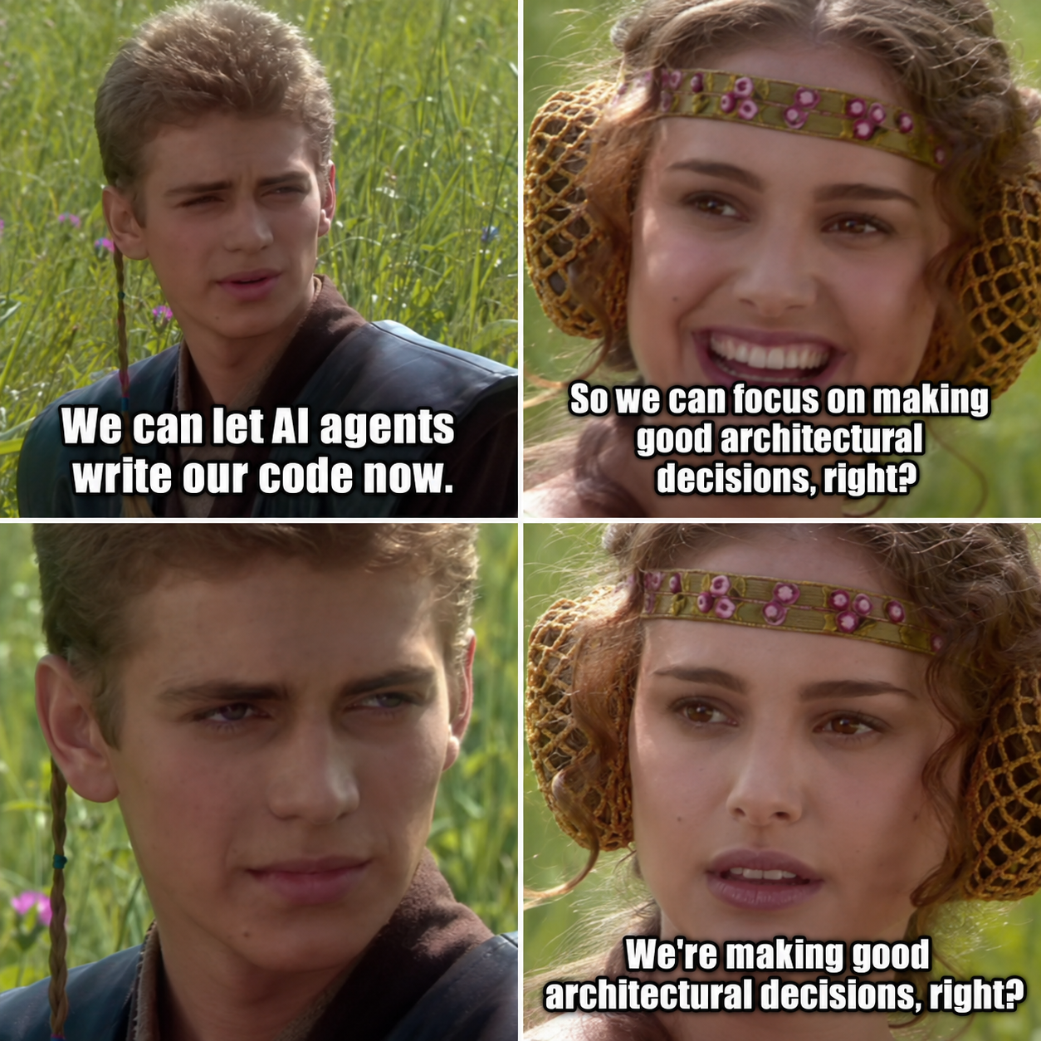

Slide 39
Hoe gebruik je dit lesmateriaal?
Deze presentatie staat in de cursusrepo: docs/agentic-engineering-sessie-1.pptx.
In de notities van elke slide staat een agent-note: uitleg over wat er met de slide bedoeld wordt.
Lees hem zelf, of kopieer hem naar je agent:
"Leg uit wat deze slide bedoelt en hoe ik dit in mijn project toepas: <agent-note>"
Notes:
AGENT-NOTE: Deze presentatie staat in de cursusrepo (docs/agentic-engineering-sessie-1.pptx). Elke slide heeft een agent-note in de notities; kopieer die naar je agent als je meer uitleg wilt of wilt weten hoe je iets toepast in je eigen project.

Slide 40
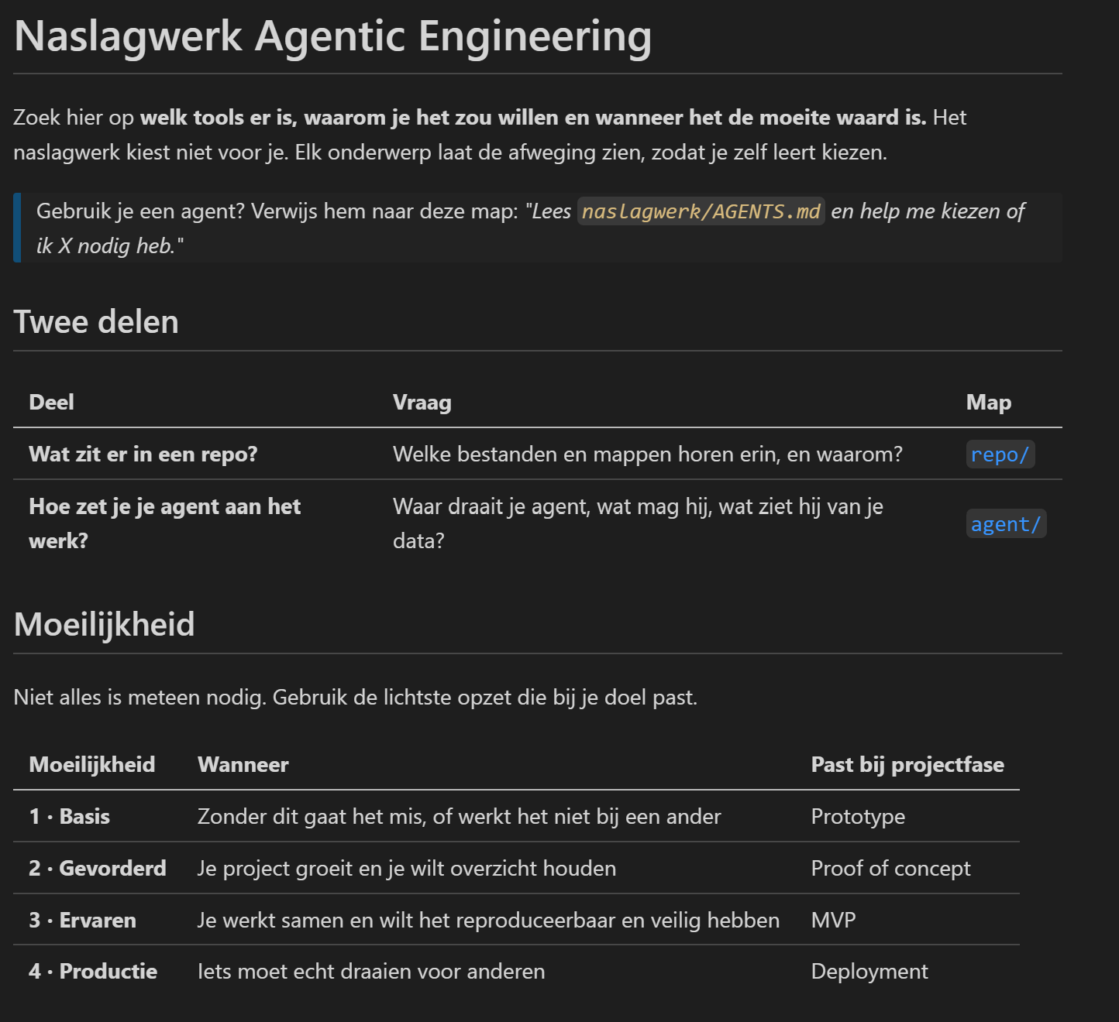
Naslagwerk: voor jou én je agent
README.md: voor jou
AGENTS.md: voor je agent
Welke tools er zijn, waarom en wanneer, per onderwerp met moeilijkheid 1–4
"Lees naslagwerk/AGENTS.md en help me kiezen of ik X nodig heb."
Het naslagwerk adviseert. Jij kiest.
Notes:
AGENT-NOTE: Het naslagwerk legt per onderwerp uit welke tools er zijn, waarom en wanneer. Het heeft een README.md voor mensen en een AGENTS.md voor je agent. Vraag je agent het te lezen en je te helpen kiezen; de keuze maak je zelf.

Slide 41
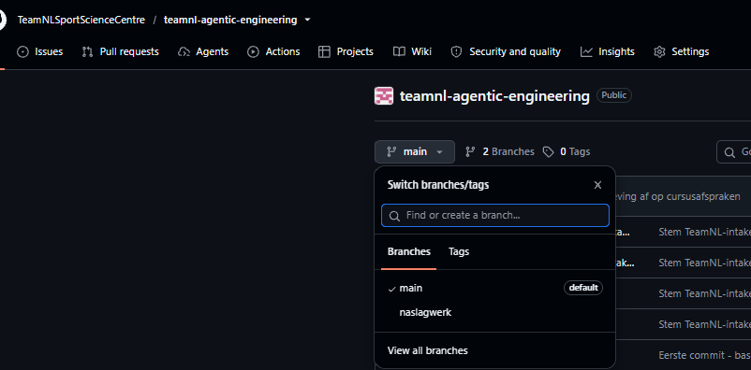
Naslagwerk: waar staat het?
Op de branch naslagwerk van de cursusrepo.
Zet de map waar je agent bij kan: in je repo, of als extra map in je werkruimte.
Er staan geen secrets in, dus committen in je eigen repo mag.
Op GitHub: kies de branch naslagwerk via het branch-menu.
Notes:
AGENT-NOTE: Het naslagwerk staat op de branch naslagwerk van de cursusrepo. Zet de map waar je agent bij kan, in je eigen repo of als extra map in je werkruimte.

Slide 42
Naamgeving: over 3 jaar heb je 50 repo's
Zonder afspraak
doelgroep-doel-specifiek
Dashboard_NEW
test2
analyse final (1)
Copy of app
pomp-dingetje
KNZB data
knltb-patroonherkenning-video
knzb-belasting-monitor
teamnl-agentic-engineering
wsv-data-mining-koffiepauze
wsv-pompfrequentie-analyse
Notes:
AGENT-NOTE: Geef repositories een vaste naam volgens doelgroep-doel-specifiek, in kleine letters met streepjes (bijv. wsv-data-mining-koffiepauze). Zo vind je over een paar jaar je weg nog terug.

Slide 43

En het geeft gewoon voldoening
Persoonlijke voorkeur: kleine letters, woorden met streepjes.
Geen spaties, geen final, nieuw of v2: daarvoor heb je git.
Python-bestanden: underscores (sprint_analyse.py).
Notes:
AGENT-NOTE: Naamgevingsafspraken: kleine letters, woorden met streepjes, geen spaties of 'final/v2' in namen (daarvoor heb je git). Python-bestanden gebruiken underscores.

Slide 44
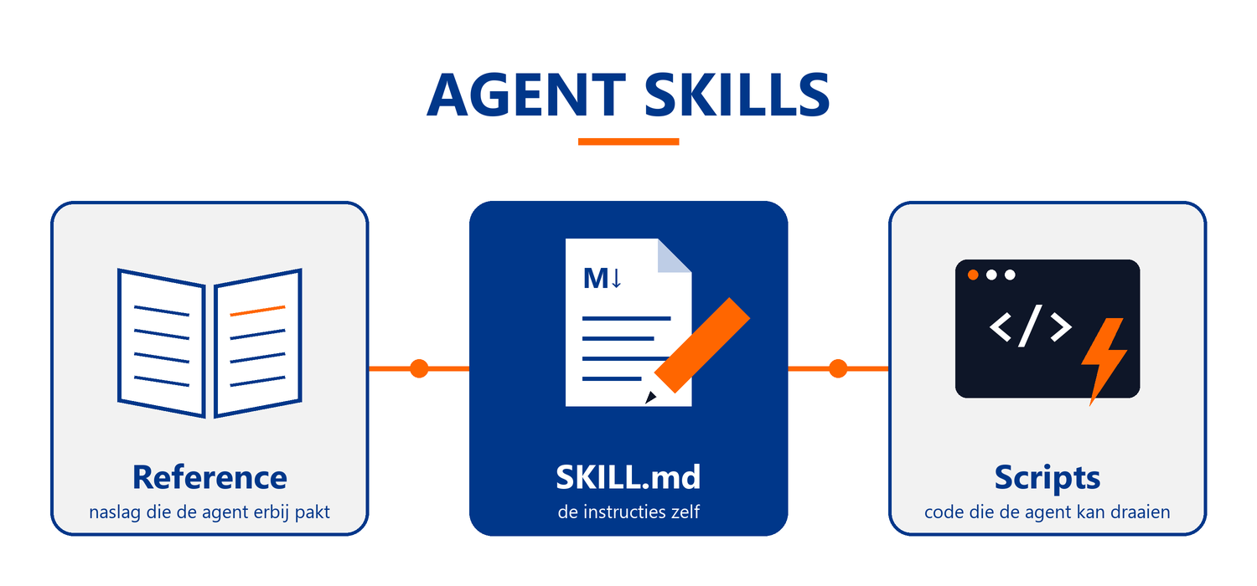
Skills
Herbruikbare instructies voor je agent.
"Installeren" = een SKILL.md op de juiste plek zetten.
Wij hebben er één voor jullie gemaakt: de intake-skill interviewt je over je project en maakt een plan voor een agent-ready repo.
Notes:
AGENT-NOTE: Een skill is een herbruikbaar instructiebestand (SKILL.md) dat je agent als context gebruikt, eventueel met naslag (reference) en scripts die de agent kan draaien. 'Installeren' betekent eigenlijk: het bestand op de juiste plek zetten. Wij hebben een intake-skill gemaakt die je helpt een plan voor je project te maken.

Slide 45
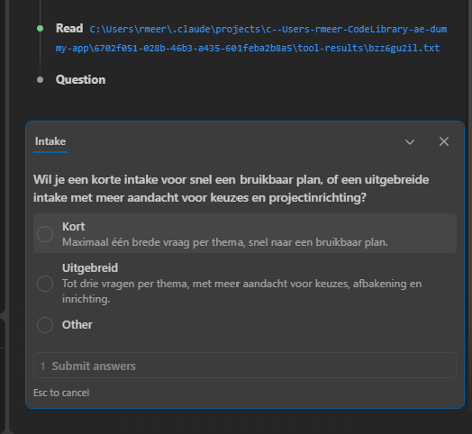
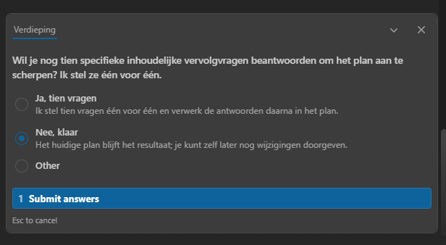
Straks: kies de korte intake
1. Kort of uitgebreid? Kies Kort
2. Tien vervolgvragen? Kies Nee, klaar
Notes:
AGENT-NOTE: De intake-skill vraagt eerst of je een korte of uitgebreide intake wilt. Kies in de oefening de korte variant: maximaal één brede vraag per thema, zodat je snel een bruikbaar plan hebt. Daarna biedt de skill tien vervolgvragen aan om het plan aan te scherpen; kies dan 'Nee, klaar'. De uitgebreide intake en de verdieping kun je later nog doen.

Slide 46
Oefening 2: Intake-skill en je plan delen
40 minuten
1
Maak je eigen repo op GitHub (let op de naam!) en clone hem
Checklist bij stap 3
2
Start de intake-skill en kies de korte intake
☐ Wat het project is, voor wie, en wat de eerste versie is
☐ Data access: welke opzet, en wie de data-eigenaar is
☐ Wat de agent níét mag lezen (.env, je privédata)
☐ Workflow: plan, kleine stappen, commit per stap, hand-off
☐ Mappenstructuur en naamgeving
☐ Verdieping: deny-regels echt ingesteld
3
Lees plan-van-aanpak.md: klopt het? Pas aan waar nodig
4
Laat een ander je plan lezen en feedback geven
5
Vraag je agent: "Zet de afspraken uit het plan in AGENTS.md", en lees die ook
Les: werk je plan goed uit en LEES JE AGENT-DOCS.
Notes:
AGENT-NOTE: Oefening: maak je eigen repo, doorloop de intake-skill (korte variant), lees en verbeter het plan-van-aanpak.md, laat iemand anders feedback geven, en laat je agent de afspraken uit het plan in AGENTS.md zetten. Controleer met de checklist of je plan en AGENTS.md het project, de data access, wat de agent niet mag lezen, de werkwijze en de mappenstructuur beschrijven.

Slide 47
Welke documenten, waarvoor?
Document | Rol | Wanneer
plan-van-aanpak.md | Richting: doel, aanpak, data, structuur | Uit de intake-skill
AGENTS.md | Werkafspraken voor je agent | Vóór je gaat bouwen
tasks.md | Stappen: wat doen we eerst? | Als het project groeit
docs/handoffs/ | Overdracht tussen sessies | Aan het eind van elke sessie
decisions.md | Besluiten en waarom | Naar behoefte
Notes:
AGENT-NOTE: De documenten in je repo en hun rol: plan-van-aanpak.md (richting), AGENTS.md (werkafspraken voor de agent), tasks.md (stappen), docs/handoffs/ (overdracht tussen sessies) en decisions.md (besluiten, naar behoefte).

Slide 48
Verdieping: voorbeeldregels
Optioneel, voor wie verder wil
User level: voor al je projecten
Project level: alleen voor dit project
Antwoord in het Nederlands
Lees nooit .env, *.key of *.pem
Nooit git push --force
Stel eerst een plan voor bij grotere taken
Echte data staat in data/private/: niet lezen
Gebruik de .venv; nieuwe packages in requirements.txt
Tests: python -m pytest
Schrijf aan het eind een hand-off in docs/handoffs/
OPTIONEEL · lees na: naslagwerk/agent/permissies-en-guardrails.md
Notes:
AGENT-NOTE: Optioneel: voorbeelden van regels voor je agent, op user level (voor al je projecten) en op project level (alleen voor dit project).

Slide 49
Oefening 2: hoe ging het?
Centraal evalueren
  Wat leverde de intake-skill op? Klopt plan-van-aanpak.md?
  Wat stond er in het plan dat je niet had verwacht?
  Welke feedback kreeg je van je buddy?
  Welke afspraken heb je overgenomen in AGENTS.md?
Notes:
AGENT-NOTE: Nabespreking van oefening 2: wat leverde de intake-skill op, wat was onverwacht, en welke feedback kreeg je van een ander?

Slide 50
35 min Welkom & waarom zijn we hier?
30 min Oefening 1: Git basics
15 min Pauze
35 min Veilig de lucht in
40 min Oefening 2: Intake-skill en je plan delen
20 min Bouwen
60 min Oefening 3: Je eigen project + lunch
45 min Oefening 4: Deelbaar maken
20 min Afsluiting

Slide 51
Alles kan
Ophalen
Bekijken
Interactie
Automatiseren
API's
Een losse .html
Streamlit
React
Een web-app
Geplande taak
Berichtjes versturen
Notes:
AGENT-NOTE: Voorbeelden van wat je kunt bouwen: data ophalen via API's, data bekijken in een dashboard, interactieve apps en automatisering. De beperking zit vooral in je eigen fantasie en in een goed afgebakend doel.

Slide 52
Lessen uit de praktijk
Vertragen
Feature voor feature
Korte sessies
Hand-off
De agent is snel, maar jij moet blijven begrijpen wat er gebeurt: internaliseren
Eén stap, één commit
Een nieuwe chat voor iets nieuws en aan het eind van de dag
Laat je agent opschrijven waar je gebleven bent
Notes:
AGENT-NOTE: Vier lessen: vertraag en begrijp wat de agent doet, werk feature voor feature met een commit per stap, begin een nieuwe chat voor iets nieuws, en laat de agent een hand-off schrijven.

Slide 53
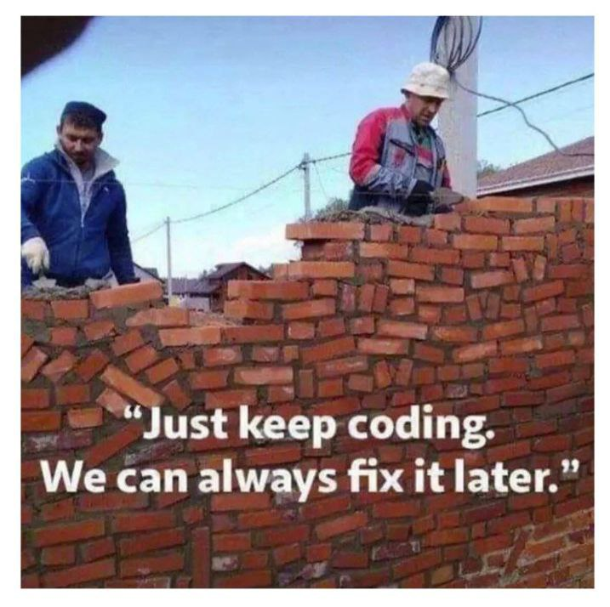

Slide 54
Mijn dagelijkse workflow
1
Start: "Lees de laatste hand-off en stel voor wat we vandaag doen"
2
Plan: planmodus, één feature, "nog niet coderen"
3
Bouw: één stap, en kijk naar de diff
4
Controleer: draai het zelf. Begrijp je het?
5
Commit: één werkende stap = één commit
6
Nieuwe feature? Nieuwe chat
7
Afsluiten: "Schrijf een hand-off", lees hem en commit hem
Notes:
AGENT-NOTE: Een vaste dagelijkse werkwijze met een agent: start met de laatste hand-off, plan eerst, bouw in kleine stappen, controleer zelf, commit per werkende stap, nieuwe chat per feature, en sluit af met een hand-off.

Slide 55
Mijn dagelijkse workflow
1
Start: "Lees de laatste hand-off en stel voor wat we vandaag doen"
2
Plan: planmodus, één feature, "nog niet coderen"
3
Bouw: één stap, en kijk naar de diff
4
Controleer: draai het zelf. Begrijp je het?
5
Commit: één werkende stap = één commit
6
Nieuwe feature? Nieuwe chat
7
Afsluiten: "Schrijf een hand-off", lees hem en commit hem
Notes:
AGENT-NOTE: Een vaste dagelijkse werkwijze met een agent: start met de laatste hand-off, plan eerst, bouw in kleine stappen, controleer zelf, commit per werkende stap, nieuwe chat per feature, en sluit af met een hand-off.

Slide 56
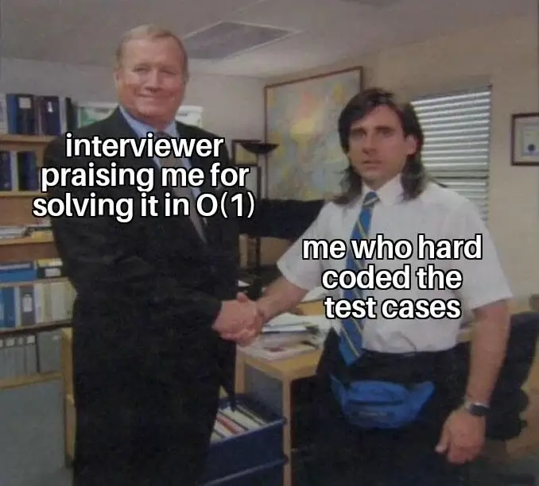

Slide 57
Zelf doen of je agent laten doen?
Doe (uiteindelijk) zelf | Vraag je agent
git status, git diff, git log | Een feature bouwen
Je app of tests starten | Een foutmelding verklaren
Een bestand openen en lezen | Code herstructureren
pip install -r requirements.txt | Tests schrijven
Behandel je agent als software engineer, niet als je terminal.
Notes:
AGENT-NOTE: Eenvoudige commando's (git status, je app starten, bestanden lezen) kun je uiteindelijk beter zelf doen; dat kost geen tokens. Laat de agent denkwerk doen: features bouwen, fouten verklaren, code herstructureren, tests schrijven.

Slide 58
Tokens & context
  Hoe langer de chat, hoe duurder
  Hoe langer de chat, hoe slechter het werk
→ korte sessies + hand-offs
Notes:
AGENT-NOTE: Hoe langer een chat, hoe duurder en hoe slechter het werk van de agent. Werk daarom in korte sessies en leg de stand vast in een hand-off.

Slide 59
.venv en requirements.txt
.venv/
requirements.txt
De eigen Python-omgeving van je project
Nooit in git: groot, en per computer anders
Het boodschappenlijstje
Je buddy doet: pip install -r requirements.txt
python -m venv .venv && .venv\Scripts\activate
pip install pandas && pip freeze > requirements.txt
Notes:
AGENT-NOTE: Een .venv is de eigen Python-omgeving van je project (nooit in git). requirements.txt is de lijst met packages, zodat een ander met 'pip install -r requirements.txt' dezelfde omgeving kan opbouwen.

Slide 60
Optioneel: lees het na
Folder structure
Notebooks
.gitkeep
Hand-offs & decisions
src/, data/, assets/, docs/, tests/
groeit mee met je project
Output = data in git
wis de output vóór je commit
Lege map toch in git
data/private/* + !…/.gitkeep
Hand-off = geschiedenis
Decision = waarheid
OPTIONEEL · lees na: naslagwerk/README.md
Notes:
AGENT-NOTE: Optionele onderwerpen voor wie verder wil: mappenstructuur, notebooks (let op data in de output), .gitkeep (lege map in git) en hand-offs en besluiten. Alles staat in het naslagwerk.

Slide 61
35 min Welkom & waarom zijn we hier?
30 min Oefening 1: Git basics
15 min Pauze
35 min Veilig de lucht in
40 min Oefening 2: Intake-skill en je plan delen
20 min Bouwen
60 min Oefening 3: Je eigen project + lunch
45 min Oefening 4: Deelbaar maken
20 min Afsluiting

Slide 62
Oefening 3: Je eigen project
60 minuten · inclusief working lunch
1
Zet je agent(s) aan het werk volgens de dagelijkse workflow
2
Maak je eerste PoC
3
Commit na elke stap die werkt
4
Schrijf aan het eind een hand-off (of laat hem schrijven, maar lees hem dan wel)
Les: feature voor feature, en je kennis in de repo.
Notes:
AGENT-NOTE: Oefening: werk met je agent aan je eigen project volgens de dagelijkse workflow, maak een eerste proof of concept, commit na elke werkende stap en sluit af met een hand-off.

Slide 63
35 min Welkom & waarom zijn we hier?
30 min Oefening 1: Git basics
15 min Pauze
35 min Veilig de lucht in
40 min Oefening 2: Intake-skill en je plan delen
20 min Bouwen
60 min Oefening 3: Je eigen project + lunch
45 min Oefening 4: Deelbaar maken
20 min Afsluiting

Slide 64
Werkt het ook op een andere computer?
README.md
requirements.txt
.env.example
Wat doet het en hoe start je het?
Welke software heb je nodig?
Welke instellingen moet je zelf invullen?
Notes:
AGENT-NOTE: Om je project overdraagbaar te maken heb je minimaal een README.md (wat doet het, hoe start je het), requirements.txt (welke software) en .env.example (welke instellingen moet iemand zelf invullen) nodig.

Slide 65
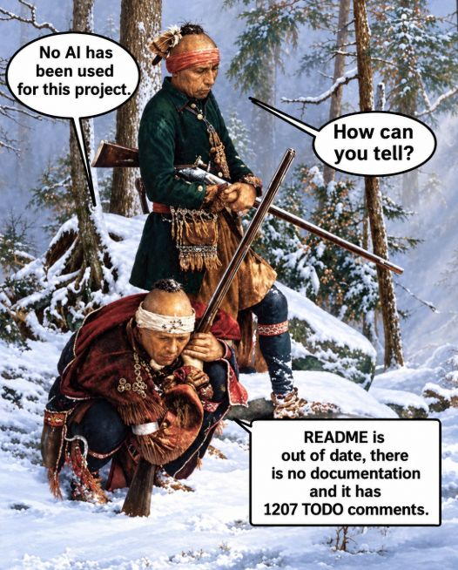

Slide 66
Nooit in git
Data
Credentials
Ook geen example data van echte sporters
Wachtwoorden, API-keys, .env
Hoe krijgt je buddy de data dan wel?
Notes:
AGENT-NOTE: Data en credentials (wachtwoorden, API-keys, .env) horen nooit in git. Ook geen voorbeelddata van echte sporters.

Slide 67
Hoe deel je data dan wél?
Kleine voorbeelddata in de repo
Een script dat nepdata maakt
Echte data buiten git
Altijd klein: < 1 MB
Ga ervan uit dat het op straat ligt: niets gevoeligs, liefst synthetisch
Bijv. scripts/make_example_data.py
Je agent schrijft het op basis van alleen de kolomnamen
In een gedeelde map (bijv. OneDrive)
Het pad staat in je .env (DATA_DIR)
Notes:
AGENT-NOTE: Drie manieren om data te delen zonder git: kleine voorbeelddata (< 1 MB, niets gevoeligs, liefst synthetisch) in de repo, een script dat nepdata maakt, of echte data in een gedeelde map met het pad in je .env.

Slide 68
Oefening 4: Deelbaar maken
45 minuten
1
Maak je repo klaar: data? packages (requirements.txt)? uitleg (README.md)?
2
Voeg je buddy toe aan je repo
3
Handen thuis: krijgt je buddy het zonder jouw hulp aan de praat?
Les: het werkt pas echt als het bij een ander werkt.
Notes:
AGENT-NOTE: Oefening: maak je repo klaar voor een ander, voeg een buddy toe en kijk of die het zonder jouw hulp aan de praat krijgt.

Slide 69
35 min Welkom & waarom zijn we hier?
30 min Oefening 1: Git basics
15 min Pauze
35 min Veilig de lucht in
40 min Oefening 2: Intake-skill en je plan delen
20 min Bouwen
60 min Oefening 3: Je eigen project + lunch
45 min Oefening 4: Deelbaar maken
20 min Afsluiting

Slide 70
Rondvraag
  Welke verandering in denkwijze merk je bij jezelf?
  Hoe zou je je AGENTS.md uitbreiden?
Notes:
AGENT-NOTE: Reflectie: wat is er veranderd in hoe je denkt over programmeren met AI, en hoe zou je je AGENTS.md uitbreiden?

Slide 71
Je repo na vandaag
wsv-pompfrequentie-analyse/
├── README.md
├── AGENTS.md
├── CLAUDE.md (@AGENTS.md)
├── plan-van-aanpak.md
├── logs/
├── tests/
├── .gitignore
├── .env.example
├── requirements.txt
├── data/example/
├── src/
└── docs/handoffs/
Niet in git:
.env
.venv/
data/private/
Notes:
AGENT-NOTE: Zo ziet je repo er na sessie 1 idealiter uit: README.md, AGENTS.md, CLAUDE.md, .gitignore, .env.example, requirements.txt, data/example/, src/ en docs/handoffs/. Niet in git: .env, .venv/ en data/private/.

Slide 72
Doelen
☐ Onder de indruk: the only limitation is your imagination
☑ Elk project staat altijd in git
☑ Overdraagbare mappenstructuur: code in src/, data in data/, plaatjes in assets/
☑ Geen data in git, geen secrets in een gedeelde (en zeker niet in publieke) .env
☐ Beangstigend: with great power comes great responsibility
Notes:
AGENT-NOTE: Terugblik op de vijf doelen van de cursus: welke zijn gelukt?

Slide 73
Take-home messages
Git: samenwerken, overzicht, en je agent werkt erin
Nooit in git: data en credentials
Data access: verwerken is niet lezen; de data-eigenaar bepaalt wat mag
Gewoontes: doel afkaderen, kleine stappen, AGENTS.md, .gitignore, requirements.txt, goede namen
Notes:
AGENT-NOTE: De kern van sessie 1: git voor samenwerken en overzicht, nooit data of credentials in git, verwerken is niet lezen (de data-eigenaar bepaalt wat mag), en goede gewoontes.

Slide 74
Programmeren is makkelijker dan ooit
De kunst is nu: overzicht houden, je doel scherp houden en blijven valideren.
Notes:
AGENT-NOTE: De kernboodschap: code schrijven doet de agent. Jouw werk is overzicht houden, je doel scherp houden en blijven valideren of het klopt.

Slide 75
Huiswerk
  Werk verder aan je project
  Houd je hand-offs bij
  Zorg dat je repo deelbaar is: README.md, .gitignore, requirements.txt, .env.example en AGENTS.md
  Verdieping: laat je agent je repo checken met het naslagwerk
  Noteer waar je vastloopt → input voor sessie 2
Notes:
AGENT-NOTE: Huiswerk na sessie 1: werk verder aan je project, houd hand-offs bij, maak je repo deelbaar (README.md, .gitignore, requirements.txt, .env.example, AGENTS.md) en noteer waar je vastloopt.

Slide 76
Sessie 2: een voorproefje
Branches & PR's
Issues
Builder / reviewer
Tests & hosting
Agent-tools
Twee features tegelijk, elkaars werk reviewen
Je agent maakt en pakt issues op
Twee agents, één controleert de ander
Hoe weet je dat het werkt? Online zetten
Playwright, Context7, …
Laat ons vooral tijdig weten waar je tegenaan loopt en waar je meer van wilt weten. Daar spelen we bij sessie 2 zo veel mogelijk op in.
Notes:
AGENT-NOTE: Onderwerpen voor sessie 2: branches en pull requests, issues via de agent, builder/reviewer (twee agents), tests en hosting, en extra tools voor agents zoals Playwright en Context7.

